Slide 1




Khởi động

Slide 2
Vi trùng đi vào cơ thể con người bằng cách nào?
Để phòng bệnh em cần làm gì?

Slide 3





4
Bài
1
ĐIỀU EM CẦN BIẾT

Slide 4
5
Chọn từ ngữ để hoàn thiện câu và viết câu vào vở
bổ ích
vi trùng
rửa tay
phòng bệnh
Ăn chín, uống sôi để (……………..).
Notes:
GV cho hs chọn từ. HS chọn vào từ nào thì GV nhấp vào từ đó. Nhấp đúng từ ‘lo lắng” thì nó sẽ di chuyển về chỗ trống. Sau đó enter là câu mẫu viết vở sẽ xuất hiện

Slide 5
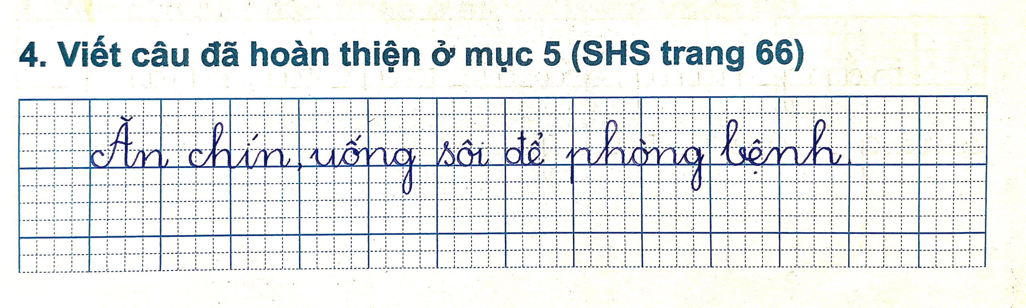

Slide 6
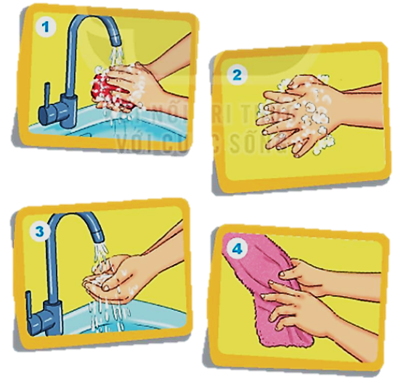
6
Quan sát tranh và dùng từ ngữ trong khung để nói theo tranh
xà phòng
chà xát
rửa
lau khô
Notes:
GV linh động tổ chức HĐ

Slide 7
Vận dụng

